Slide 1
Президентская библиотека учителям: обучение с использованием первоисточников
Мананникова Алена Алексеевна, библиотекарь I категории сектора «Региональный центр доступа к информационным ресурсам Президентской библиотеки им. Б.Н. Ельцина в Алтайском крае»
КГБУ «Алтайская краевая универсальная научная библиотека им. В.Я. Шишкова»

Slide 2
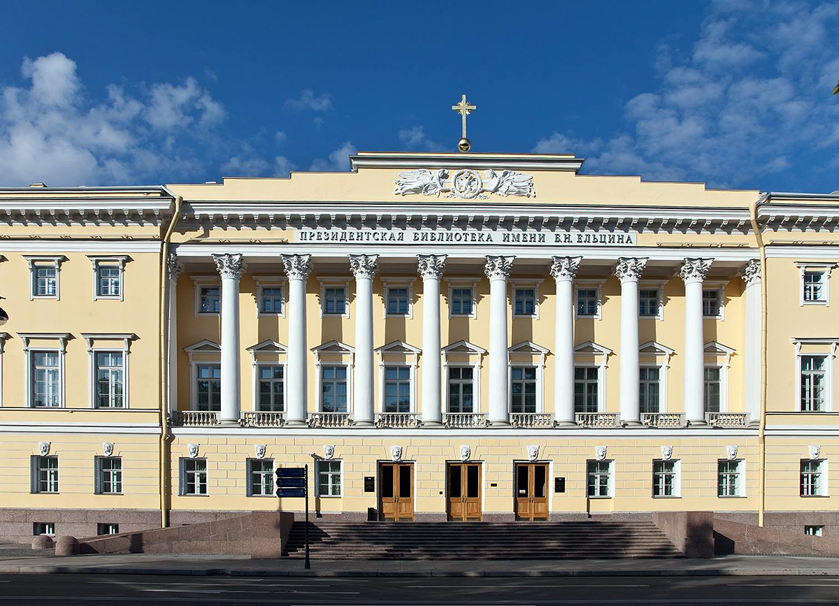

Slide 3
Базовые коллекции
В коллекцию вошли документы, всесторонне и последовательно раскрывающие это многозначное понятие. Народ представлен как источник власти, как население, как этнос, как социум, как движущая сила истории. Особое место в коллекции занимают биографические материалы о различных деятелях российской истории и культуры.
В коллекцию вошли научные, научно-популярные и учебные издания, архивные документы, карты, фото- и кинохроника, характеризующие отечественную территорию в различных аспектах и в разные исторические периоды.
В состав коллекции вошли рукописи и публикации памятников русской письменности, архивные дела, научные работы (включая диссертации и авторефераты диссертаций), словари и справочники, учебные пособия различных видов и уровней.
В коллекции представленные материалы характеризуют особенности государственной власти России в разные исторические периоды, правовые основы её деятельности и современные тенденции развития.

Slide 4
Подборки коллекций

Slide 5
Раздел «Все коллекции»

Slide 7
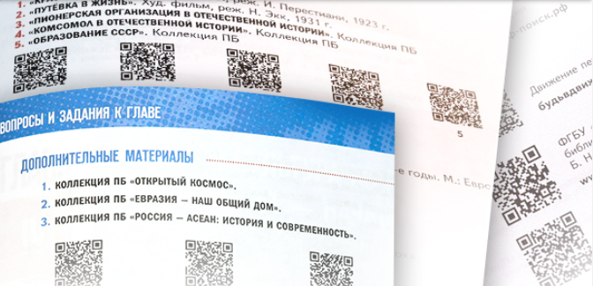
Учебники по Всеобщей истории включают в себя QR-коды на информационные ресурсы Президентской библиотеки

Slide 9
Задачи проекта:
предоставить обучающимся сведения о надежных ресурсах и привить культуру грамотного использования информации, полученной из интернета;
обучить навыкам работы с источниками – от умения анализировать и сопоставлять до способности реконструировать события на их основе.

Slide 10
Проект состоит из четырёх разделов

Slide 12
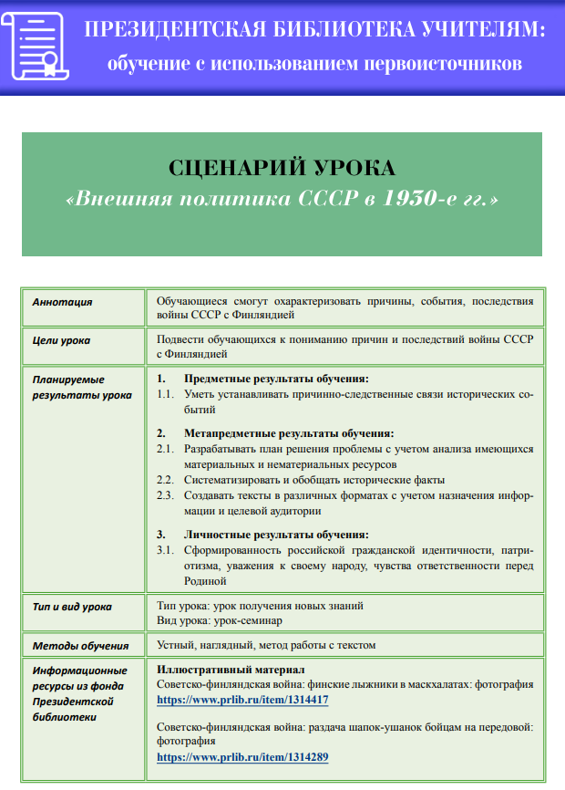
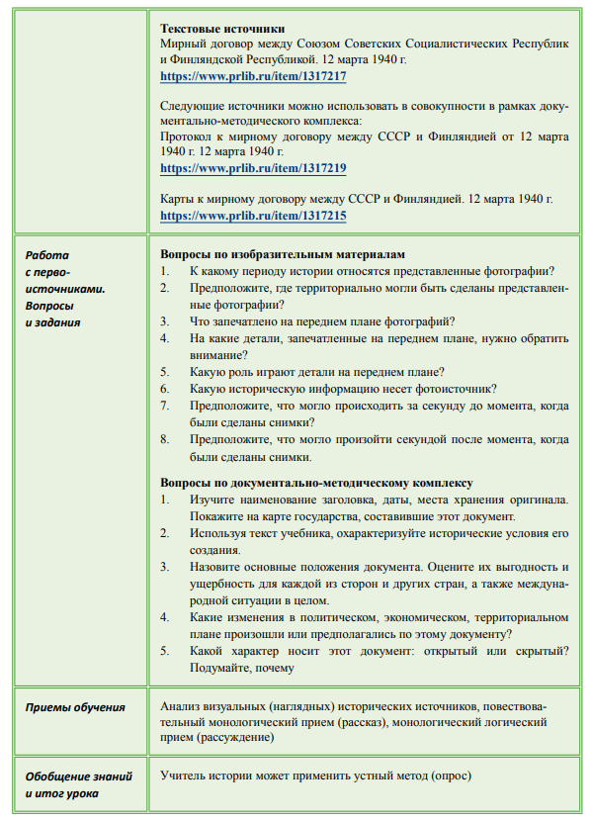

Slide 14
Содержание раздела коллекции:

Slide 16
Содержание раздела «Единый учебник»

Slide 17
Мультимедийные уроки
Мультимедийные уроки – это образовательный проект Президентской библиотеки, направленный на укрепление знаний, полученных в школе, посредством углублённого изучения исторических событий, явлений и персоналий, особенностей системы российского права.
В основные задачи мультимедийных уроков входит формирование у подрастающего поколения интереса к историческому наследию России через обращение к историческим источникам и научной литературе. В ходе уроков школьники знакомятся с редкими документами различных эпох, учатся анализировать их, обобщать материал, формировать своё мнение, работать в группе.

Slide 18
Как подать заявку на участие в мультимедийныйх уроках:
Занятия проводятся на бесплатной основе. Подробную информацию о мультимедийных уроках можно получить по телефону +7 (812) 305-16-51 или по электронному адресу cep@prlib.ru.
На имя генерального директора ФГБУ «Президентская библиотека имени Б. Н. Ельцина» Носова Юрия Станиславовича необходимо направить письмо-заявку с подписью и печатью организации. Заявка направляется по факсу 305-16-25, либо в сканированном виде по электронной почте cep@prlib.ru. Заявку необходимо направить не позднее, чем за пять рабочих дней до предполагаемой даты проведения урока. Обращаем ваше внимание, что проход в здание Президентской библиотеки осуществляется только по спискам с паспортными данными учащихся и сопровождающих, поданными строго по форме не позднее, чем за 2 рабочих дня до даты проведения урока. Форма будет предоставлена специалистами научно-образовательного отдела после получения заявки и подтверждения даты урока.

Slide 21
ЦУД ПБ в школах:
Кытмановская средняя общеобразовательная школа № 1
Средняя общеобразовательная школа № 76 г. Барнаула
Средняя общеобразовательная школа № 135 г. Барнаула
Лицей № 24 им. П. С. Приходько г. Рубцовска
Гимназия № 85 г. Барнаула
Павловская средняя общеобразовательная школа
Гимназия № 8 г. Рубцовска
Средняя общеобразовательная школа № 3 г. Бийска
Средняя общеобразовательная школа № 4 г. Алейска
Средняя общеобразовательная школа № 107 г. Барнаула
Средняя общеобразовательная школа № 3 г. Заринска
Средняя общеобразовательная школа № 15 г. Славгорода
Лицей № 2 г. Камня-на-Оби
Кадетская школа-интернат «Алтайский кадетский корпус»
Средняя общеобразовательная школа № 132 им. Н. М. Малахова (г. Барнаул)
Гимназия № 42 г. Барнаула
Средняя общеобразовательная школа № 15 с углубленным изучением отдельных предметов г. Заринска
Гимназия № 74 г. Барнаула
Топчихинская средняя общеобразовательная школа №1 им. Героя России Д. Ерофеева

Slide 22
Контакты:
КГБУ «Алтайская краевая универсальная научная библиотека им. В.Я. Шишкова» сектор «Региональный центр доступа к информационным ресурсам Президентской библиотеки им. Б.Н. Ельцина в Алтайском крае»
Тел. 50-66-29
Зав. сектором: Попова Наталья Владимировка
8-963-533-1136
Библиотекарь I категории: Мананникова Алена Алексеевна 8-923-755-88-49
Эл. почта: arcpb_akunb@mail.ru

